Slide 1
DX時代の ビジネスモデル Ⅰ
ITビジネス学科
講師：大場由香里
Notes:
このテンプレートを作成したのは、 プロジェクト チームの各メンバーが自分の調査内容を発表できるように、チーム独自のテーマを適用したスライド セットを提供するためです。ここでは、各メンバーが自分用としてこのセットに新しいスライドを追加する方法をご説明します。
スライドを追加する場所を特定します。 会議に参加するには、タイルで [ または サムネイル ウィンドウで既存のスライドを選び、[新しいスライド] ボタンをクリックします。 その後に レイアウトを選びます。
新しいスライドには、選択した前のスライドと同じテーマが適用されます。
ご注意ください! 仲間のプレゼンターの迷惑になるので、テーマを誤って変更しないようにしてください。[デザイン] タブからテーマのバリエーションを選んだ場合に、このような状況になります。テーマを変更すると、プレゼンテーションのすべてのスライドのテーマが変更されます。

Slide 2
名前：大場 由香里
Notes:
このテンプレートを作成したのは、 プロジェクト チームの各メンバーが自分の調査内容を発表できるように、チーム独自のテーマを適用したスライド セットを提供するためです。ここでは、各メンバーが自分用としてこのセットに新しいスライドを追加する方法をご説明します。
スライドを追加する場所を特定します。 会議に参加するには、タイルで [ または サムネイル ウィンドウで既存のスライドを選び、[新しいスライド] ボタンをクリックします。 その後に レイアウトを選びます。
新しいスライドには、選択した前のスライドと同じテーマが適用されます。
ご注意ください! 仲間のプレゼンターの迷惑になるので、テーマを誤って変更しないようにしてください。[デザイン] タブからテーマのバリエーションを選んだ場合に、このような状況になります。テーマを変更すると、プレゼンテーションのすべてのスライドのテーマが変更されます。

Slide 3
前期授業について
・講師
・授業の基本方針
・学習目標
・演習
・履修上の注意
・遅刻／欠席
・試験／成績評価
・教材
・質疑応答
・皆さんの自己紹介

Slide 4
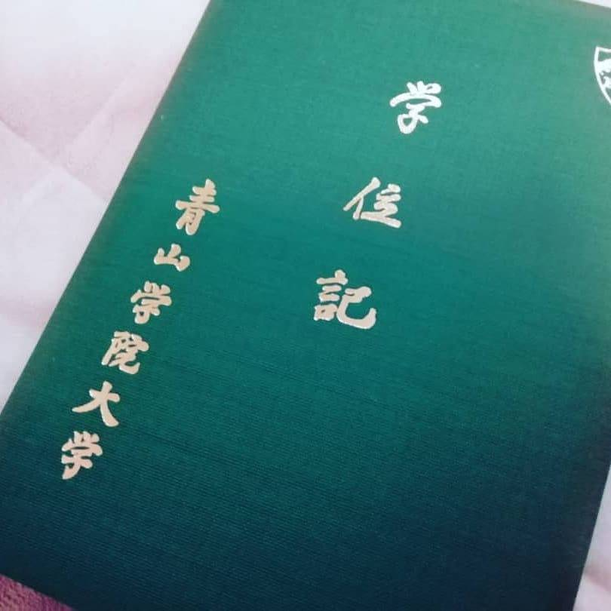
講師①
経歴
私は東京都江戸川区で育ちました。
江戸川区の小学校、中学を卒業し都立城東高校とい
う文武両道と言われている高校を卒業し、
青山学院大学に入学／卒業しています。

Slide 5
講師②
Action
Plan
職歴
Check
Do
私は青山学院大学を卒業後、調剤薬局に就職。
品質管理課ということで、ISOの取得・継続をすることで、業務のシステ
ム化を実施し、PDCAサイクル（↑）を回すことで業務の質を向上。
ほかの業務をやりつつ、マルチスキルとして、「言われた業務に対応で
きるスキル」というものは、ここで培うことができました。
その後、12年間勤めた、この会社を退職し、ウェルフィールドでは主にディレ
クション作業、そして、地元に根付いた活動をしているハギュット協会の理事
として活動中です。ここでは、「ゼロからイチにする」クリエイティブな業務が多
く、頭を悩ませる日々もありますが、楽しく仕事しています。

Slide 6
講師②
現在、2021年から東京スクールオブビジネスで、「DX時代のビジネスモデル研究」と
いう科目で週１（2コマ）の講師をしています。
▼大場 授業概要▼
・知的好奇心を高めたり、就職のためのスキル （課題、調査、解決、工夫、主にグループワーク）を用いた授業
・DXを意識しての作業効率化、システム化を学ぶ
企画→タスク管理（できればNotion）を学ぶ
・実践形式の授業のため、日々の授業への取り組みや演習を重視
・試験は、入力テスト、レポート（課題）提出、発表とする。

Slide 7

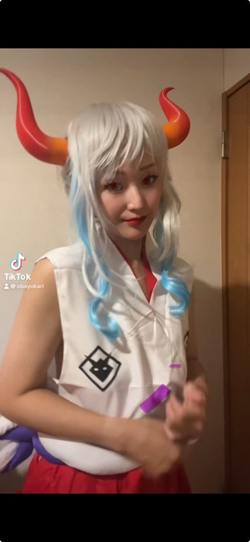
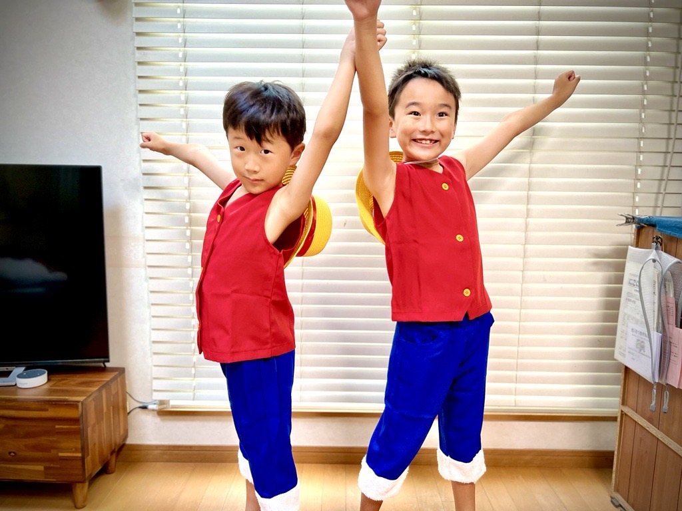
講師③
家族
趣味／関心
家族は、4人。子供は息子が2人います。
また、両親も同じく江戸川区内に住んでいます。
歌、コスプレ、アニメ
カラオケにて思い切り、アニソンを歌う。
美容方法等。

Slide 8
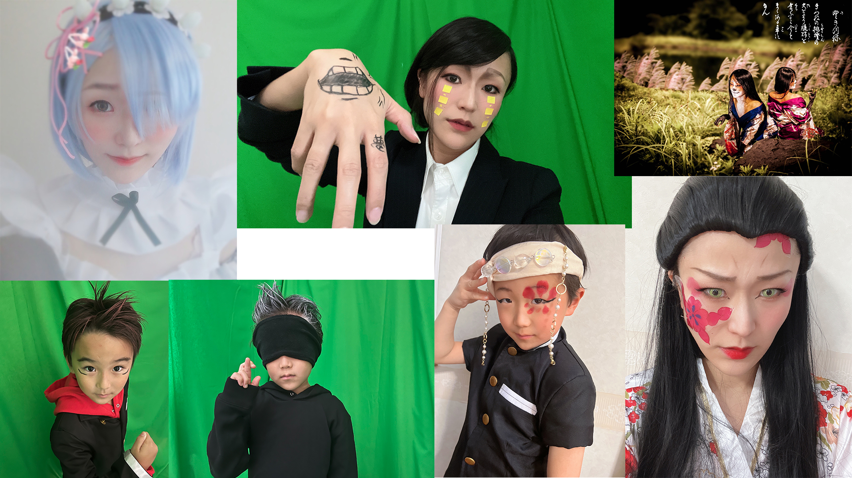
講師③

Slide 9
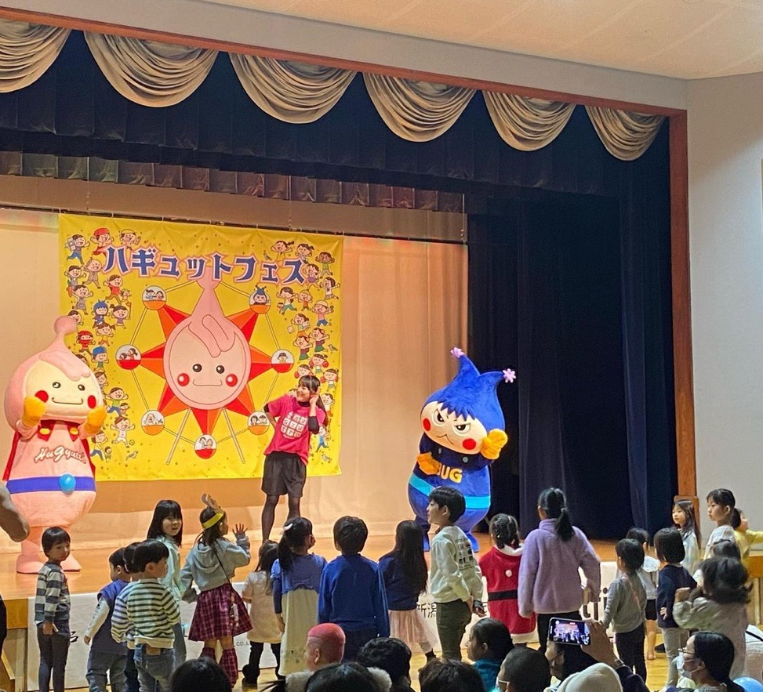
着ぐるみショーのMC

Slide 10
授業の基本方針
一年を通して、可能な限り学校内での学びや交流の
機会を増やすため、実習科目や演習科目を中心に、
対面型で実施。
知的好奇心を高めたり、就職のためのスキル
（課題、調査、解決、工夫、主にグループワーク）を
用いた授業を実施。 学生の多様性を認めます。

Slide 11
授業の時間
必修の授業。週1回2コマで行われます。
①9:20 ～ 10:50 | ①コマ（例） 半期の流れの説明及び、 講師自己紹介／学生による自己紹介
②11:00 ～ 12:30 | ②コマ（例） 学習の目的・目標 ビジネスモデル・DXとは？

Slide 12
学習目標
ビジネスモデル研究として、DXを意識しての作業
効率化、システム化を学ぶ。
➢ 主体性を身につける／社会に興味を持つ／
社会で求めれる力／チームワーク力
➢ 「DX」「ビジネスモデル」についての理解。
➢ 企画・タスク管理について理解。

Slide 13




受講生の声

Slide 14
受講生の声
今では、急な依頼でもプロジェクトのアイデアを早く思いつくことができ、
プレゼンテーションをするときも少し恥ずかしさがなくなりました。
1年間グループワークや発表をして、
積極性が上がったと思います。
何事も人間なれると
自信がついてアクションを
起こせるようになるので
これからもいろんなことに
チャレンジしたいなと
思います
話し合いが必要な授業も多かったことから、
コミュニケーション力が上がったように感じます。

Slide 15
演習（グループワーク）
この授業は実践形式の授業であることから、基本グループワークでの取り組み。下記の事項を各々グループは意識して進めていくこと。
✦テーマについての調査、研究
✦意見交換
✦企画を立てる、タスクを管理する
✦改善案の提示
✦発表

Slide 16
履修上の注意
授業を受けるときは，次のことを厳守すること。
遅刻／欠席（別スライド）
試験／成績評価（別スライド）
受講態度
・授業中の授業内容とは関係のないコンピュータ操作
（Webページ閲覧，レポート作成，ゲームなど）は禁止。
・授業中に携帯電話を操作することは禁止。
携帯電話は電源を切るかマナーモード。
4.課題→課題は必ず自力で作成・提出すること。

Slide 17
遅刻／欠席
授業は９時20分から始まります。
遅刻や欠席をする場合は、できるだけ事前に連絡してください。
できる限りフォローアップのため支援をします。
遅刻（遅延証明書）などの連絡は、
事前に担任の先生に連絡をお願いします。

Slide 18
試験／成績評価
✦必要に応じ、入力テスト
実践形式の授業ですので、日々の授業への取り組みを重視。
出席状況（＊リアクションペーパー）、演習。
＊リアクションペーパー：授業の感想や意見等を記入（入力）する用紙。
こちらの授業の場合、規定のExcelに入力してもらい、名前を付けて提出。
レポート（課題）提出。

Slide 19
教科書／参考文献
特定のものは使用いたしません。
重要な資料は随時配布します。
＊筆記用具持ってくること！！

Slide 20
Q.質問はありますか?

Slide 21
皆さんのことを教えてください！
Q.名前（NAME）
Q.趣味／好きなこと
Q.どんな人（未来図）になりたい
Q.苦手分野は何か
Q.前期の目標

Slide 23
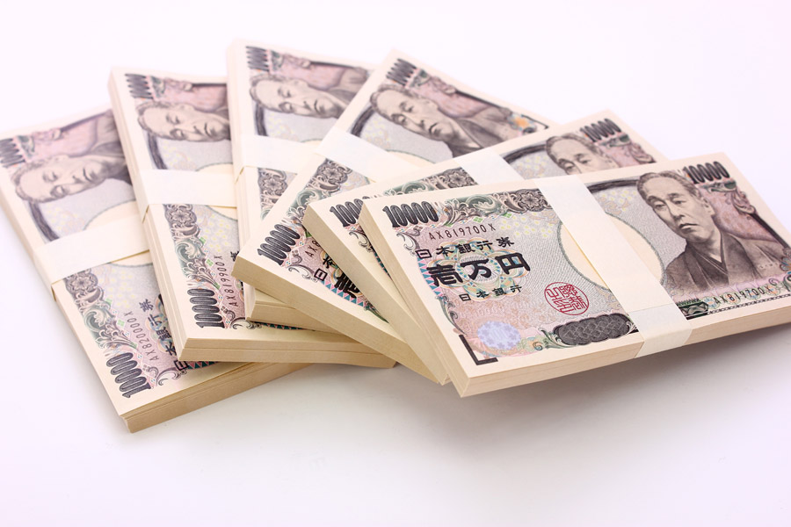
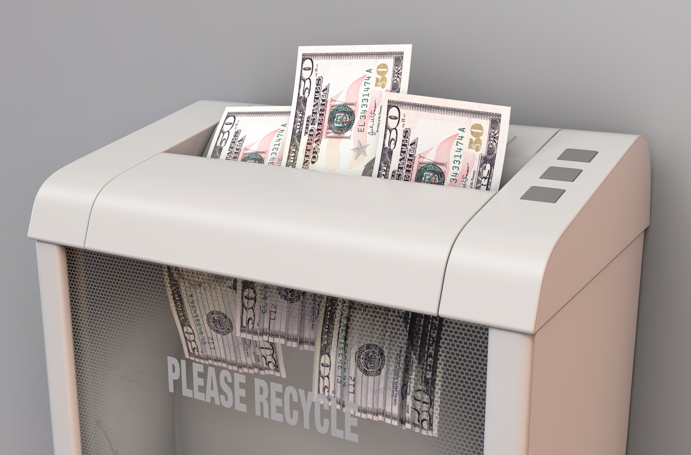
Q.お金をシュレッダーにかけたことある？

Slide 24
Q.授業料1コマいくら？

Slide 25
1コマ 約3,000円～5,000円

Slide 26


寿命を少しくれ！

Slide 27
Q.悪魔にあなたの寿命 1年あげるとしたら？

Slide 28
命と時間は同じに等しい

Slide 29
もっとも恐ろしいことは・・・

Slide 30
時間を失っていることに 気が付いていないこと！！

Slide 31
1コマ 約3,000円～5,000円
嘘

Slide 32
年間の授業料 約240万
学位や就職資格
講義を受ける
2年間の時間（寿命）
先生に相談し放題
大切な人達との出会い

Slide 33
Q.時給1,150円は 高い？安い？

Slide 34
1時間の時間
1,150円
仕事のスキル
労力（体力）
人生経験
大切な人達との出会い

Slide 35
～計算してみましょう～
1年365日、1日24時間、1時間1,150円の時給として、
24×365×1,150円＝ 10,074,000
＊不眠不休の場合
その分、あなたはしっかり時間を気にして生きていますか？？

Slide 36
Q.今日が人生最後の日 だとしたら、何をする？

Slide 37
授業がつらい
コミュニケーションを取るのが苦手
話すことがきらい
まとめることができない
仕事に興味がない
経験を増やしたい

Slide 38
自分らしく生きる

Slide 39
自他紹介のグループワーク（アイスブレイク）
相手の話を聞きましょう。聞いた内容をまとめ、人に話し（紹介し）ましょう。
▼重要なこと▼
グループ内「心理的安全性」を高める。→ 今まで話したことない人と話すこと。
相手の話に興味を持ち、詳しく聞くこと。
発表（1分間）の際、文章にまとめて話すこと（箇条書きで話さない）。

Slide 40
自他紹介のグループワーク（アイスブレイク）
実践方法（1組／3～4人）
【インプット】
インタビュー項目を考える（約2分）
（名前／出身地／学生時代の部活／好きなこと／現在のバイト／ 将来なりたいこと／特技／ほか） →相手を紹介するための情報収集。
*注意*
ただし、プライバシーに配慮しながら質問すること。答えたくない時は答えなくてOK。
取材時間（約8分／1人あたり）
2人1組に分かれて、1.で考えたインタビュー項目を聞く。
相手の事をより深く知る。

Slide 41
自他紹介のグループワーク（アイスブレイク）
実践方法（1組／2人）
編集時間（約8分／個人ワーク）
話を組み立てる。
取材した内容をまとめ、発表する順番を考える。ペルソナを作ってもOK。
練習時間（約3分）
暗記する。
【アウトプット】
他己紹介の発表（1分）
グループ外に向けて発表する。
時間があれば
他己紹介で見つけた共通点などについて話す。

Slide 42
ビジネスモデルとは？
利益を生み出す「製品」や「サービス」に関する事業戦略と
収益構造を示す用語である。
顧客は、企業から提供される製品やサービスと引き換えに代金を
支払い、企業は利潤を得るという一連の構造を指す。
フリーミアムや広告モデルに代表されるように、無償で製品やサー
ビスを提供し、違う経路から収益を得る仕組みなどで成功してい
る企業が増え、収益の仕組みだけを指してビジネスモデルと呼ぶ
ケースも増えている。

Slide 43
ビジネスモデルを構築する５つの要素
WHO（顧客は誰か）
自社が価値を提供したい相手は誰かを明確
に設定する。
WHAT（顧客に何を提供するのか）
顧客にどのような価値を提供するのかを考える。
HOW（どのように価値を提供するのか）
商品やサービスの勝ちを提供する方法を検討。

Slide 44
ビジネスモデルを構築する５つの要素
WHY（なぜ利益が生まれるのか）
顧客像や提供する価値、方法が明確になれば、
最終的になぜ利益が生まれるのかを考える。
ビジネスモデルの種類
業界や業種に応じてさまざまなビジネスモデルが
存在する。いろいろな事例を確認してみましょう。

Slide 45
ビジネスモデルの考え方①
・どのような顧客がどのような価値に対して対価を支払ってくれるか
を分析し、ターゲットとする顧客を絞り込む。
・ターゲット顧客にどのような商品やサービスをどのような方法で
提供することで、対価に見合う価値を提供していくかを具現化。
その過程では、企業の経営資源を踏まえた実現可能性、競合
他社の動向を見据えた上での競争優位性、市場規模・成長性
予測に基づく収益構造を明確にしながら、ビジネスモデルを構築。

Slide 46
ビジネスモデルの考え方②
・グローバル時代を迎え、競争環境が激化する現在の市場環境
では、Who、What、Howについて、企業特有の強み（コア・コ
ンピタンス）を構築することが特に必要。
例えば、
Whoについては「コンタクトが密な関係にある既存顧客」
Whatについては「ナンバーワン／オンリーワン／世界初」など
ビジネスモデルの競争優位性を明確に持つことが、
勝ち残っていく要件になる。

Slide 47
ビジネスモデル・キャンバス サンプル
KP キーパートナー | KA 主要活動 | VP 価値提案 | CR 顧客との関係 | CS 顧客セグメント
 | KR 主なリソース |  | CH チャネル
CS コスト構造 |  | RS 収益の流れ

Slide 48
ビジネスモデル・キャンバス サンプル
KP キーパートナー | KA 主要活動 | VP 価値提案 | CR 顧客との関係 | CS 顧客セグメント
 | KR 主なリソース |  | CH チャネル
CS コスト構造 |  | RS 収益の流れ
組織の体制
誰に何をどうやって
収支

Slide 49
ビジネスモデル・キャンバス ＜Apple＞
KP キーパートナー 子会社 通信会社 アプリストア出店企業・ユーザー | KA 主要活動 R&D マーケティング販売 | VP 価値提案 他のブランドにはないユニークな価値 シンプルで使いやすいプロダクトやアプリ 店頭のスタッフのホスピタリティの高さ | CR 顧客との関係 顧客が愛してくれるような密接な関係 | CS 顧客セグメント コンシューマー Apple製品を導入する多くの企業
 | KR 主なリソース 優れた作業環境 常にイノベーティブな動きで、競合他社に先んじてローンチされるサービス リリースされたさまざまな製品
 | KR 主なリソース 優れた作業環境 常にイノベーティブな動きで、競合他社に先んじてローンチされるサービス リリースされたさまざまな製品 |  | CH チャネル 製品を販売する小売店舗 WEBサイト・オンラインストア
CS コスト構造 広告デザイン／人件費／外注費 研究開発費／店舗運営費 |  | RS 収益の流れ 店舗での製品販売 オンラインサブスクリプションとサービスに取る収益 広告収入

Slide 50
ビジネスモデル・キャンバス ＜Amazon＞
KP キーパートナー | KA 主要活動 | VP 価値提案 | CR 顧客との関係 | CS 顧客セグメント
 | KR 主なリソース |  | CH チャネル
CS コスト構造 |  | RS 収益の流れ

Slide 51
ビジネスモデルキャンバスを理解しよう
実践方法（1人）
【インプット】
羅列してある項目を９つの要素に該当すると思う枠に入力してみましょう。
事例は「Amazon（企業）」とする。
【アウトプット】
BMCをまとめて、発表する。もしくは、提出。

Slide 52
人件費 仲介手数料 WEBサイト・アプリ・SNS プラットフォーム／知財
出品企業 Amazonのサービスを利用する多くのエンドユーザー
企業が消費者に商材や販売する圧倒的なユーザー数を抱えたプラットフォーム
プラットフォーム開発／メンテナンス 物流 ソフトウェアの開発費用
アマゾン支払いのグローバルパートナープログラム
クリック履歴や購入履歴によるページのパーソナライズによる購入の利便性
自動化されたサービス／レコメンドなどで継続的
自社の製品を販売したい事業者 小売りの売上
大型倉庫・事務所の維持費／管理費

Slide 53
営業トーク（話すことへの緊張感をなくす）
実践方法（1人）
【インプット】
自分の持ち物で、人に売り込めそうなアイテムを探し、特色を見つける（約3分）
現在、本当はついていない機能でも付け加えて、営業文句をつくる。
5W1Hを意識して、営業トークを考える。暗記する。（7分）
【アウトプット】
意見をまとめて、発表する。（1～2分）× ●●名

Slide 54
現在の企業の課題とは？
AIやIoT、XRなど、新たなデジタル技術が急速に発達している中、
各企業でも生産性の向上や売上のさらなる拡大を目指したDX（デジタ
ルトランスフォーメーション）が課題となっている。
→しかし、DX推進部を設けたものの、「何から始めればよいかわからない」
「そもそも何をすればDXといえるだろうか」とお悩みを持つ企業も多い。

Slide 55
IT人材不足→？？ 自己アピールがたりない？

Slide 56
グループワークを、なぜやる？
✦自主的に考え、行動する力が身に付く
✦他者と協力して課題に取り組む力が身に付く
✦自分の意見を伝える力が身に付く
✦意思決定をする力が身に付く

Slide 57
「主体的・対話的で深い学び」
学びを人生や社会に生かそうとする 学びに向かう力・人間性等の涵養（かんよう）*
未知の状況にも対応できる 思考力・判断力・表現力等の育成
生きて働く 知識・技能の習得

Slide 58

SDGsとは・・？
「SDGs」とは、「Sustainable Development Goals（持続可能な開発目標）」の略称です。
17の目標と169のターゲットから構成されており、「誰一人取り残さない」社会の実現に向けて、
経済、社会、環境の3つの側面のバランスの取れた持続可能な開発を目指しています。

Slide 59
Q.SDGsを知っている?

Slide 60
SDGs 17の目標とは

Slide 61




SDGs 17の目標とは
現在でも、7億人以上が極度の貧困状態で暮らしています。不平等が広がれば、経済成長に悪影響が及ぶ、ほか社会的一体性が損なわれ、情勢不安や紛争の原因にもなりかねない。
健康と福祉を得られることは、一つの人権です。全ての人に健康な生活を確保するには、多額の費用がかかりますが、それによって得られる恩恵は費用を上回ります。
誰もが食料を十分に確保したいと思っています。お腹が空いていたら、やる気もでません。飢餓をゼロにすれば、経済や健康、教育、平等、社会開発に好影響を与えます。
質の高い教育は、人に健康で持続可能な生活を送る能力を与えます。また、貧困の連鎖を断ち切る力や、不平等の是正、ジェンダー平等の達成にも貢献できる。重要なカギ。

Slide 62




SDGs 17の目標とは
貧困削減、こどもの健康、福祉など、健全な社会のあらゆる側面に不可欠。
身体的または、性的暴力を受けたり、未成年者での結婚、強制的な結婚などそういったものも無くしていきたい。
エネルギーシステムを確立すれば、ビジネス・医療・教育から農業、インフラ・通信・先端技術などのあらゆる部門を支えることができる。
水資源を持続可能なかたちで管理すれば、食料やエネルギーの生産管理が改善し、ディーセント・ワーク（働きがいのある人間らしい仕事）や経済成長にも貢献。
働きがいは、人々の生産性をあげる。それがそれぞれの国の成長につながる。

Slide 63




SDGs 17の目標とは
産業が発達しないと、貧困はなくならない。また、技術革新などの促進を怠れば、医療の劣化、衛生施設の不足、教育へのアクセスも限られるという結果を招く。
スラムの住民は約9億人もいて増え続けています。交通の安全性や住むところなど、都市で人を守る活動をしていくことが欠かせなくなる。
差別はまだまだ残っています。社会的弱者や社会から疎外されたコミュニティの人々に機会やサービス、生活を向上できるチャンスがないといけない。
天然資源に対する需要が増すため、消費と生産のバランスを崩します。廃棄物の発生を止めないといけない。

Slide 64





SDGs 17の目標とは
このままだと地球の平均気温上昇は３℃を超え、あらゆる生態系に悪影響を及ぼします。
森林を管理し、砂漠化に対処し、土地の劣化を止めないと、陸域生態系が絶滅する。森林がなくなるということは、酸素が生産できなくなる。→人間も住んでいられなくなる。
世界の海に流れ込むごみの量の増加が環境と経済に大きな悪影響を及ぼしている。それにより、漁業部門の経済的利益の損失は約５兆円にもあがる。
すべての人々がいかなる暴力も受けず、民族や信条、性的指向に関係なく、安心して生活を送る必要がある。
先進国、途上国を問わず、全ての国に「誰一人取り残さない」ための行動を求めている。政府・市民・科学者・学界・民間セクターを含む全員の結束が必要。

Slide 65
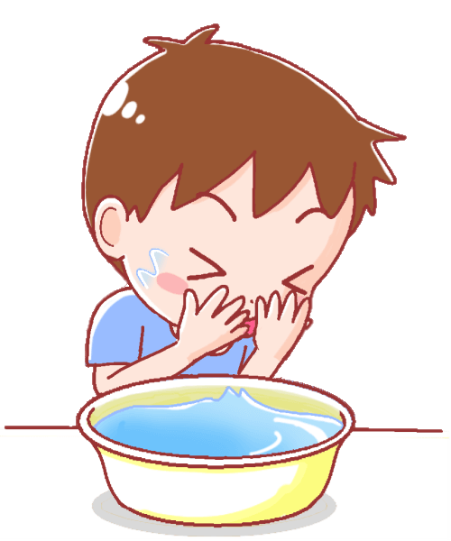

朝のＳＤＧｓ 01
６：００
顔を洗う
顔を洗うときは、水をとめます
かお
あら
みず
歯みがき
６：０５
７：３０
朝ごはん
８：００
登校
きれいな水をつかえない人たちが世界に
はたくさんいます。
水をつかいすぎないことが大切です。

Slide 66



朝のＳＤＧｓ 02
６：００
顔を洗う
こ
ひつよう
ぶん
歯みがき粉は必要な分だけ
つかいます
歯みがき
６：０５
７：３０
朝ごはん
８：００
登校
はみがき粉のチューブはプラスチックで
できています。
魚たちの健康をまもるために、プラスチッ
クごみを減らしましょう。

Slide 67
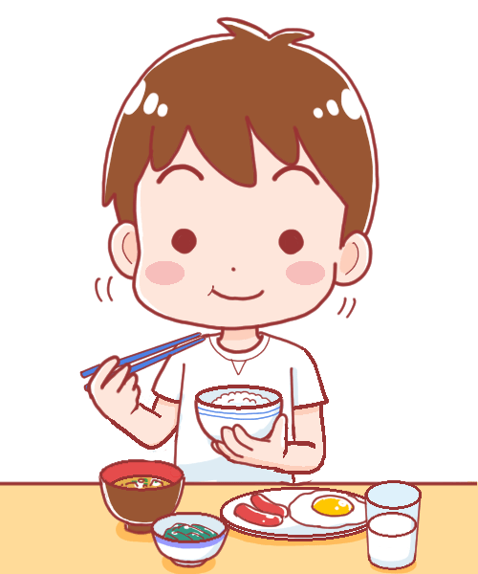

朝のＳＤＧｓ 03
６：００
顔を洗う
た
朝ごはんをしっかり食べて
エネルギーチャージ
歯みがき
６：０５
７：３０
朝ごはん
８：００
登校
健康な体をつくるために、１日３食バランス
の取れた食事をとります。
まずは、朝ごはんをしっかり食べることが大切です。

Slide 68

朝のＳＤＧｓ 04
６：００
顔を洗う
元気に歩いて登校します
げんき
ある
とうこう
歯みがき
６：０５
７：３０
朝ごはん
８：００
登校
歩いて登校することは健康にいいだけではなく、
頭も体もめざめさせ、学校生活がより楽しく
なります。
Notes:
国土交通省 公共交通機関メリット

Slide 69
がっこう しゅうかん
学校での習慣

Slide 70


学校でのＳＤＧｓ 01
学校で
じゅぎょう
８：00
しっかり授業をきいて
勉強します
べんきょう
お昼休み
12：00
16：00
世界には学校に行けない子どもたちが
たくさんいます。
学校などで学んだことから、自分が世界の
ために何ができるか考えることも大切です。

Slide 71




学校でのＳＤＧｓ 02
学校で
12：00
みんなでなかよく遊びます
お昼休み
12：00
16：00
男女、生まれた場所がちがくても、みんな
友だちです。いじめや仲間はずれをせず、
なかよく遊びましょう。

Slide 72


学校でのＳＤＧｓ 03
学校で
12：00
きらいなものを
残さず食べます
のこ
お昼休み
12：00
16：00
食べ物がすてられないように残さず食べる
ことが大切です。また、好き嫌いせずなん
でも食べて健康な体をつくりましょう。

Slide 73



学校でのＳＤＧｓ 04
学校で
12：00
ごみの分別をします
ぶんべつ
お昼休み
12：00
16：00
ごみをきちんと分別することで、少ない
エネルギーでごみを運び、もやすことが
できます。ごみを出さない工夫も大切です。

Slide 74



学校でのＳＤＧｓ 05
学校で
ぎゅうにゅう
12：00
牛乳パックリサイクルに
取り組みます
と
く
お昼休み
12：00
16：00
使い終わった牛乳パックはティッシュや
トイレットペーパーに生まれかわります。
紙の材料となる木をまもるために、
みんなで取り組みましょう。

Slide 75
いえ
しゅうかん
家での習慣

Slide 76
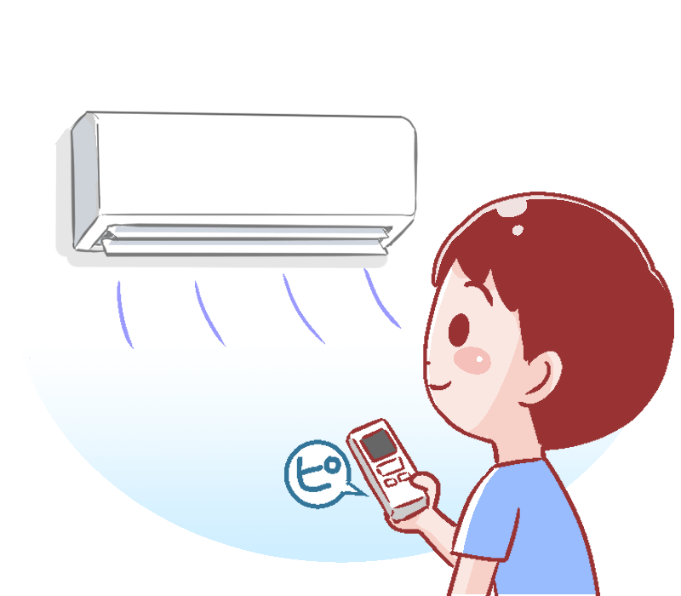

家で
家でのＳＤＧｓ 01
16：00
おんど
エアコンの温度は
控え目にします
YouTube
ひか
め
20：00
お風呂
21：00
就寝
22：00
電気を大切に使うことで、地球温暖化を
おさえることができます。

Slide 77

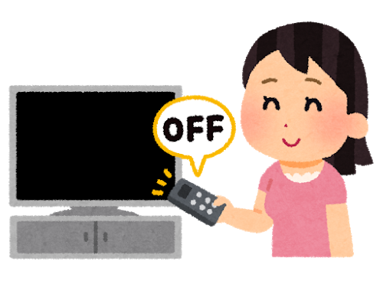
家で
家でのＳＤＧｓ 02
16：00
を見るときは
テレビを消します
YouTube
け
20：00
お風呂
21：00
就寝
22：00
電気を大切に使うことで、地球温暖化を
おさえることができます。

Slide 78

家で
家でのＳＤＧｓ 03
16：00
シャワー中は水をとめます
YouTube
20：00
お風呂
21：00
就寝
22：00
きれいな水をつかえない人たちが世界に
はたくさんいます。
水をつかいすぎないことが大切です。

Slide 79

家で
家でのＳＤＧｓ 0４
16：00
夜はたくさん寝ています
YouTube
20：00
お風呂
21：00
就寝
22：00
たくさん寝ることは、身体の健康や成長
心の健康にとって大切なことです。

